Slide 1
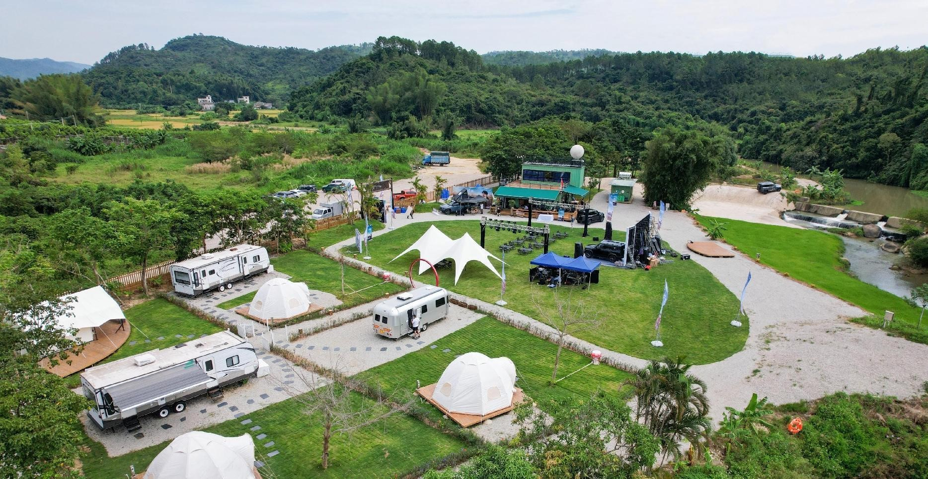
惠州置然 越野场地
惠州置然越野场地位于巽寮湾和双月湾中间，内有山林湖泊。近200年树龄的大榕树坐落在营地正南方。场地内提供野奢帐宿、地块自搭、房车小院、户外烧烤、本地特色美食、垂钓等服务。有草地、有树林、还有湖泊和黑天鹅，可以玩路亚、桨板、绕湖徒步，傍晚的乐队也好听。洗手间、浴室数量宽裕，干净整洁。越野道路长达1.5km

Slide 2
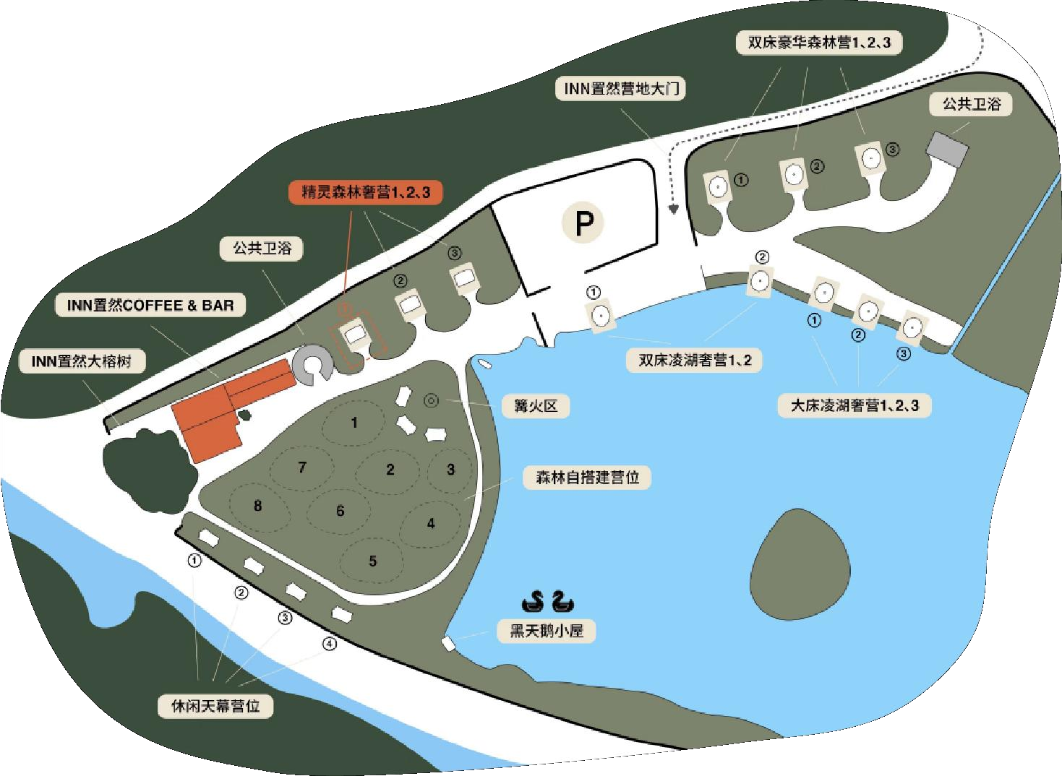
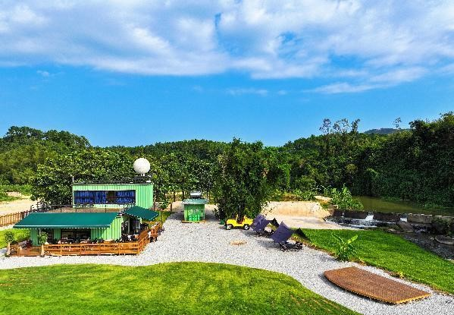
场地费用：4万/天
场地面积：越野公园：赛道长3km，总面积约3000亩，森林越野赛道长：1.4km
供电供水：380v/300kw 方便接水
配套设施：停车位

Slide 3
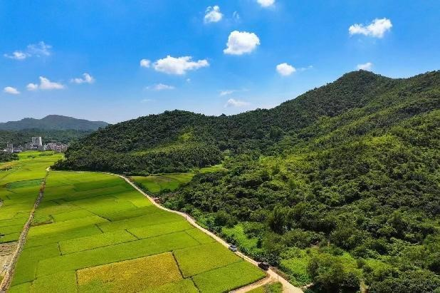
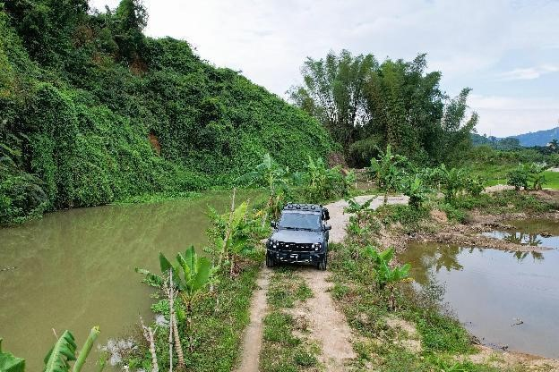
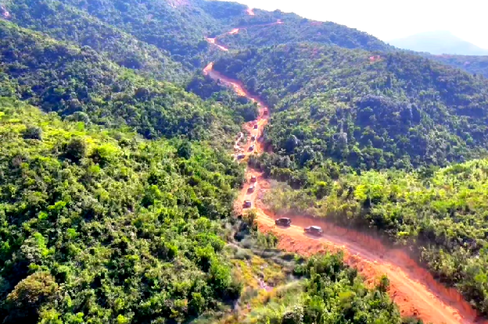
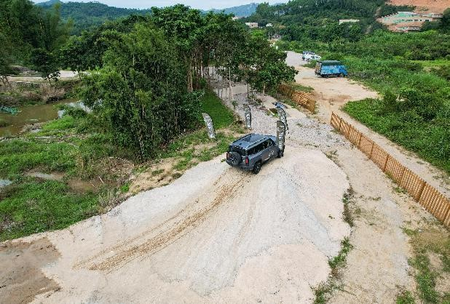
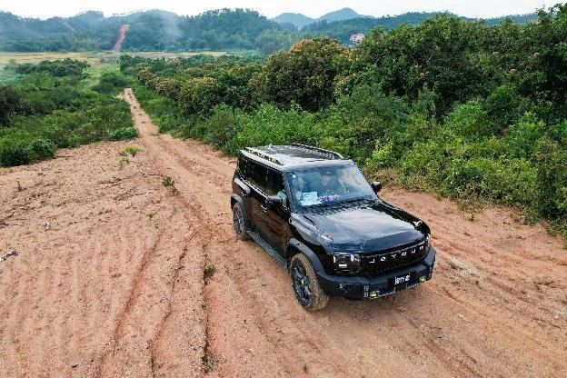
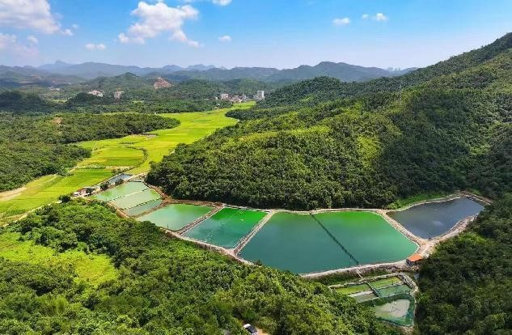
场地实景图
场地实景图
场地实景图
场地实景图
场地实景图
场地实景图

